Slide 1


대기업과 로펌이 제 집 안방처럼 드나드는
“
”
공정거래위, 공정은 없고 거래만 있었다
613일 동안의 공정위 출입기록 분석
2016 정무위원회 종합감사
국회의원 지상욱

Slide 2
2014.1.1~2016.7.31까지 공정거래위원회 세종청사 출입기록 2만2천 건을 살펴보니
대기업, 대기업 계열사, 로펌이 공정위를 수시로 개별 방문했습니다
대기업, 로펌, 공정위 출입 현황
4254회
4262회
대기업 및
계열사
로펌
자료 ㅣ 정부세종청사관리소(제출자료 재구성)

Slide 3
기업체별 공정위 출입 현황(2014.01. ~ 2016.07)
삼성은 평균적으로
하루에 1.2회 출입
727회
평일 근무일 기준
404
364
275
265
253
213
194
151
147
136
삼성
SK
롯데
현대
자동차
대림
KT
CJ
GS
포스코
한화
신세계
자료 ㅣ 정부세종청사관리소(제출자료 재구성)

Slide 4
로펌 공정위 출입 현황(2014.01. ~ 2016.07)
법률사무소 김앤장은
하루 평균 3회 출입
1869회
평일 근무일 기준
454
448
364
334
314
171
김앤장
광장
세종
율촌
태평양
화우
바른
자료 ㅣ 정부세종청사관리소(제출자료 재구성)

Slide 5
기업과 로펌의
비공개접촉 기록
공정거래위원장 11회
부위원장 52회
상임위원 689회
“위원장, 부위원장, 상임위원 등 고위 임원들은
외부인을 만난 기록을 전혀 보관하지 않고 있다”
- 공정거래위원회

Slide 6

공정위는 이들 기업의 불법행위를
조사하는 과정에서
공식적인 소명 기회를 부여

Slide 7
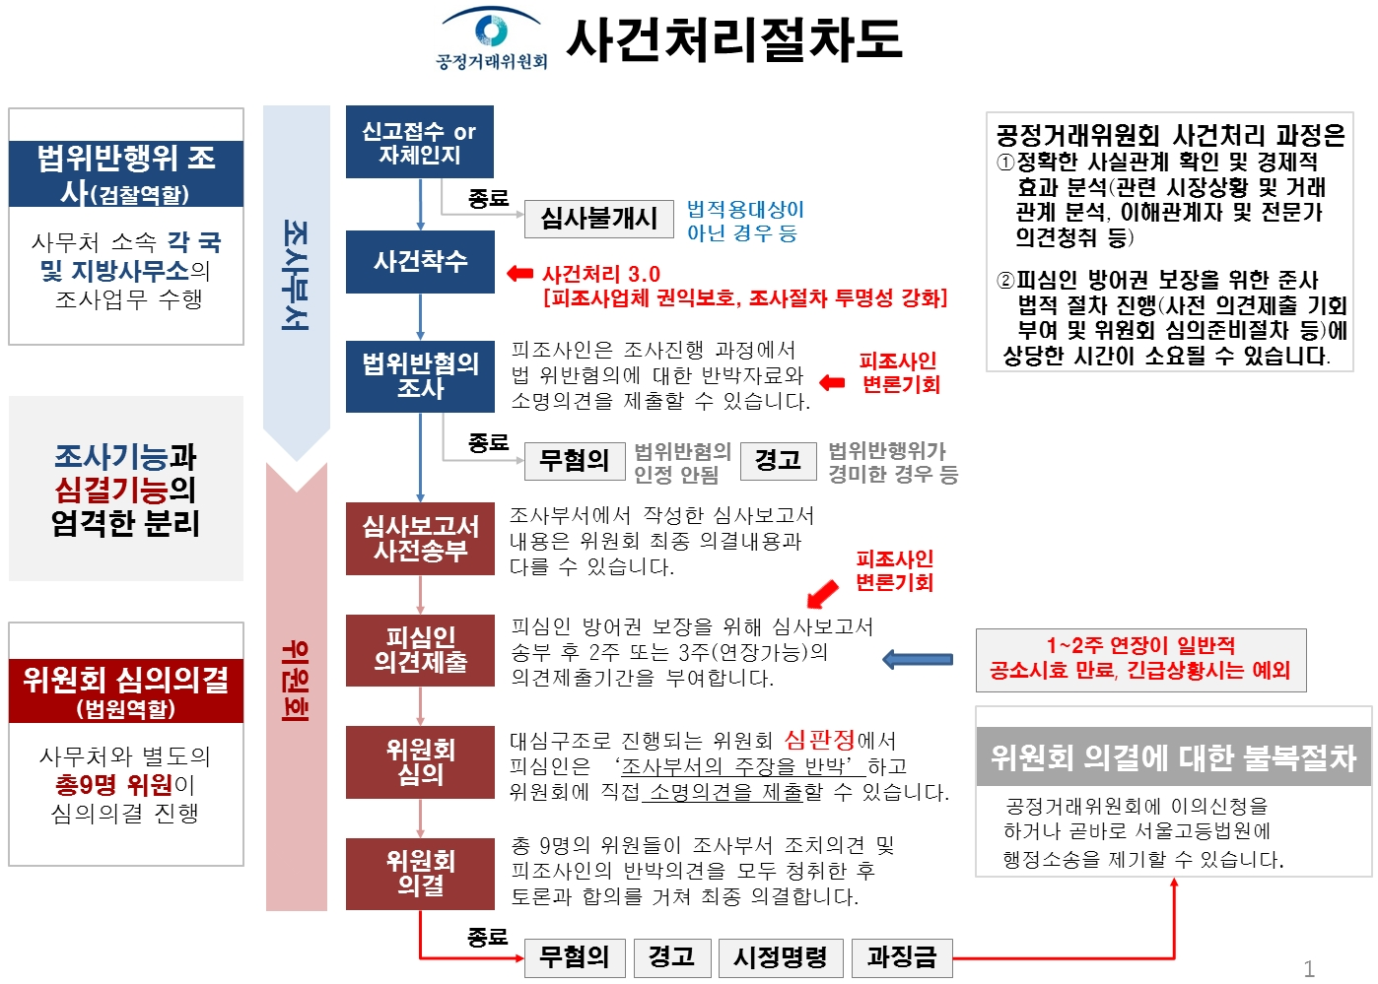

Slide 8

공정거래위원회는 공공기록물 관리에 관한 법률
제 16조(기록물생산의 원칙)에 따라
조사부터 심사, 의결까지
전 과정이 문서화 되어야 하는 대상기관입니다

Slide 9



공정위 전원회의 구성
+
+
위원장
부위원장
상임위원
재판부이자 판사와 같은 역할을 하는 이들을
아무런 감시, 관리 없이 비공식으로 만난다는 것은
불공정행위 그 자체

Slide 10



사법부는 이와 유사한 ‘뒷문 변론’ 차단 위해
민사소송규칙과 형사소송규칙을 개정
재판일자 외 직접적 만남
전화, 휴대전화 문자전송 방법으로
의사전달 불가
전화 변론 원칙적 거절
전화 변론을 허용할 시 기록
전화변론 요청시
판사실 면담 유도와 기록
(도입 예정)

Slide 11

과징금 단계별 조정 현황
조정단계 | 기본과징금 | 1차 조정 | 2차 조정 | 3차 조정 (부과과징금)
근거 규정 | 법 제55조의3, 시행령 61조 별표2 | 법 제55조의3, 시행령 61조 별표2 | 법 제55조의3, 시행령 61조 별표2 | 시행령 61조 별표2, 과징금 고시
조정 요소 | 위반행위의 내용과 정도에 따른 기본산정 | 위반행위 기간 및 횟수에 따른 가중 | 임원가중, 자진시정, 조사협력 등에 따른 가감 | 현실적 부담능력 등을 고려하여 감액
조정 후 금액 | 7조 5,247억원 | 7조 8,940억원 | 6조 2,786억원 | 3조 2,735억원
조정금액 (전단계 대비 증감률) | - | 3,693억원 (4.9% 증가) | 1조 6,154억원 (20.5%) 감소 | 3조 51억원 (47.9%) 감소
자료ㅣ감사원 및 공정거래위원회 자료(2012~2016. 8)

Slide 12
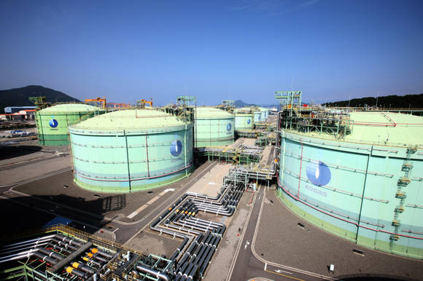
구체적 사례 ㅣ한국가스공사 LNG 저장탱크 건설사 담합행위
1차 조정
2차 조정
3차 조정
1조 3,204억원
9,494억원
3,505억원
한국가스공사 LNG 저장탱크 건설공사에 입찰한 건설사에 대한
공정위의 부과과징금은 1차 1조 3,204억원 대비 73.5% 감면됨
한양 32회, 현대건설 28회, 대림산업 24회, GS건설 22회 공정위 방문
김앤장 123회, 세종 36회, 화우 30회 공정위 출입
로펌 출입횟수는 타 사건과 중복될 수 있음

Slide 13
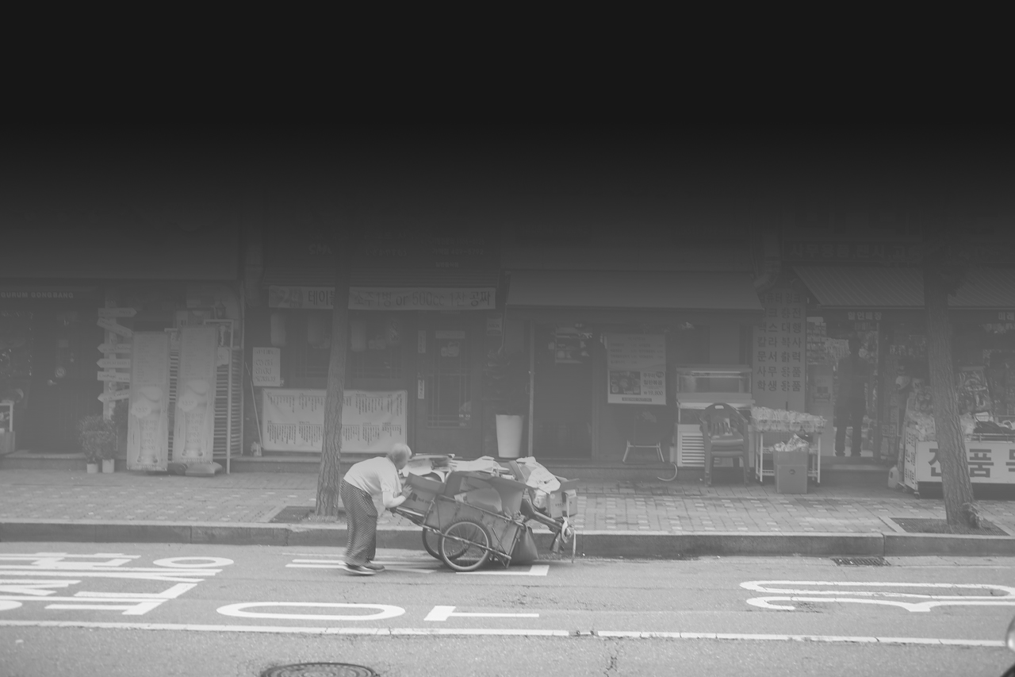

구체적 사례 ㅣ제지업자 골판지, 신문폐지 구매가격 담합사건
폐지로 근근히 살아가시는 가난한 노인분들의 고혈을 짜내
큰 문제를 일으켰던 골판지, 신문폐지 구매가격 담합사건 기억하시나요
공정위는 담합 제지업체들에게 부과된 과징금을 당초
산정기준 323억 7400만원에서 무려 71%나 대폭(228억 5900만원)
삭감한
95억1천500만원만 부과

Slide 14

제지업자 골판지, 신문폐지 구매가격 담합사건
제지사업자 및 로펌 공정위 카르텔조사국 출입 횟수
전주페이퍼 (9회) | 김앤장 (103회)
대한제지 (5회) | 세종 (33회)
깨끗한나라 (3회) | 화우 (31회)
페이퍼코리아 (6회) | 태평양 (14회)
아세아제지 (5회) | 태평양 (14회)
한솔제지 (4회) | 정안 (3회)
신풍제지 (3회)
공정위를 수시로
출입해 개별접촉
로펌 출입횟수는 타 사건과 중복될 수 있음

